Slide 1

Senioři v akci
1. 10. 2020

Slide 2

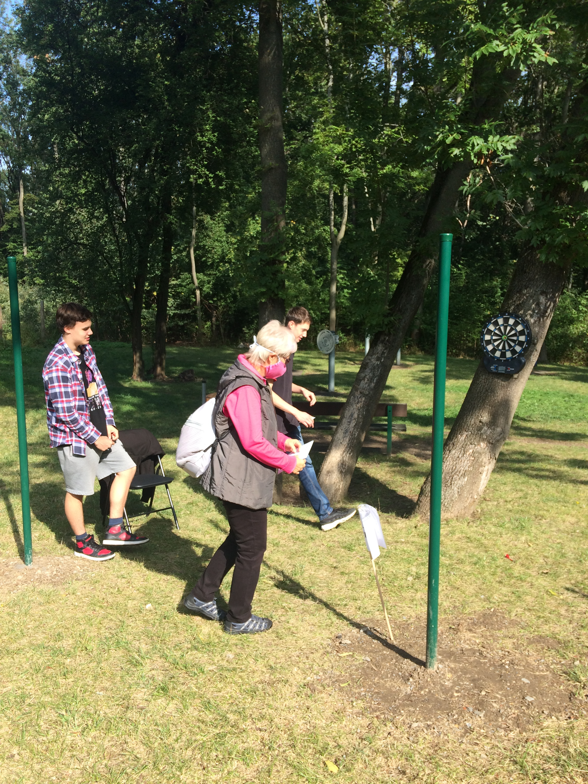
Zpočátku se všichni báli, a tak jsme začali závodit společně.

Slide 3
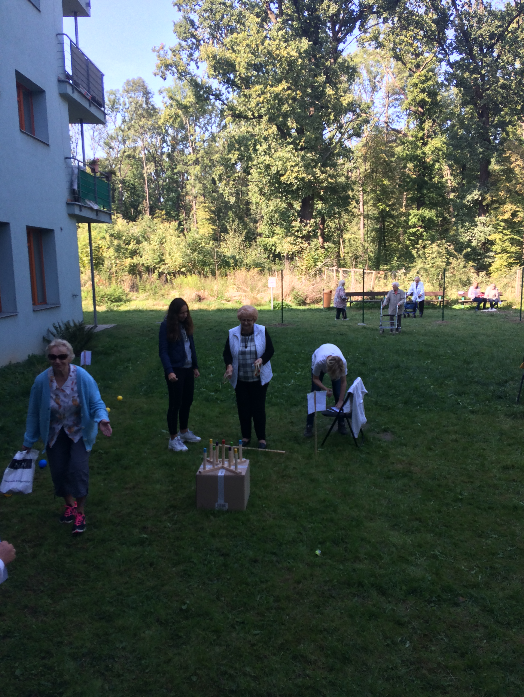
Hod na cíl se stal oblíbenou disciplínou, senioři se na toto stanoviště opakovaně vraceli.

Slide 4
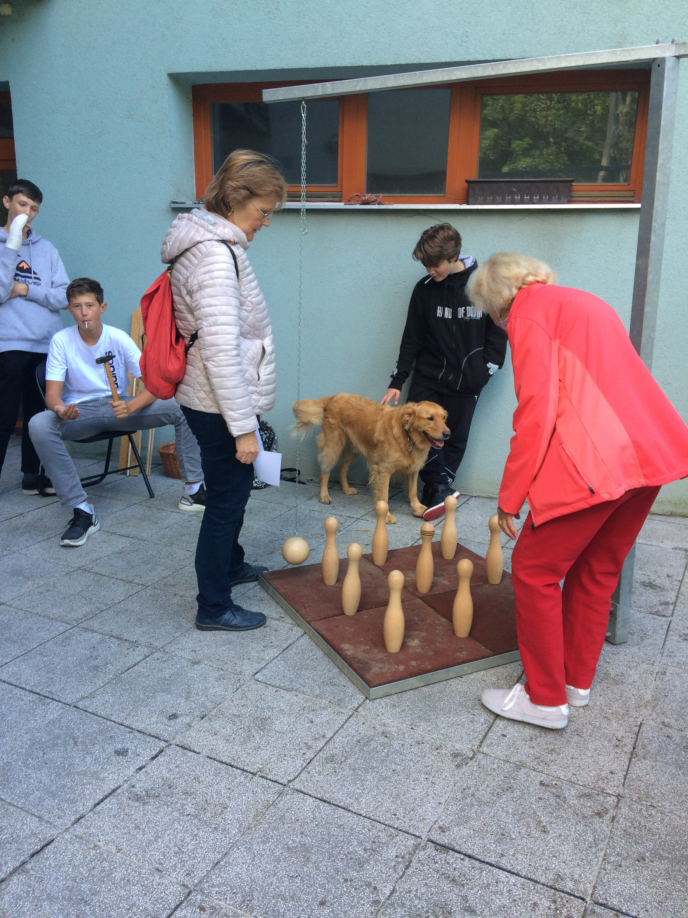
Jak správně postavit ruský kuželník bylo těžkým úkolem, čekali jsme na příchod odborníka.

Slide 5
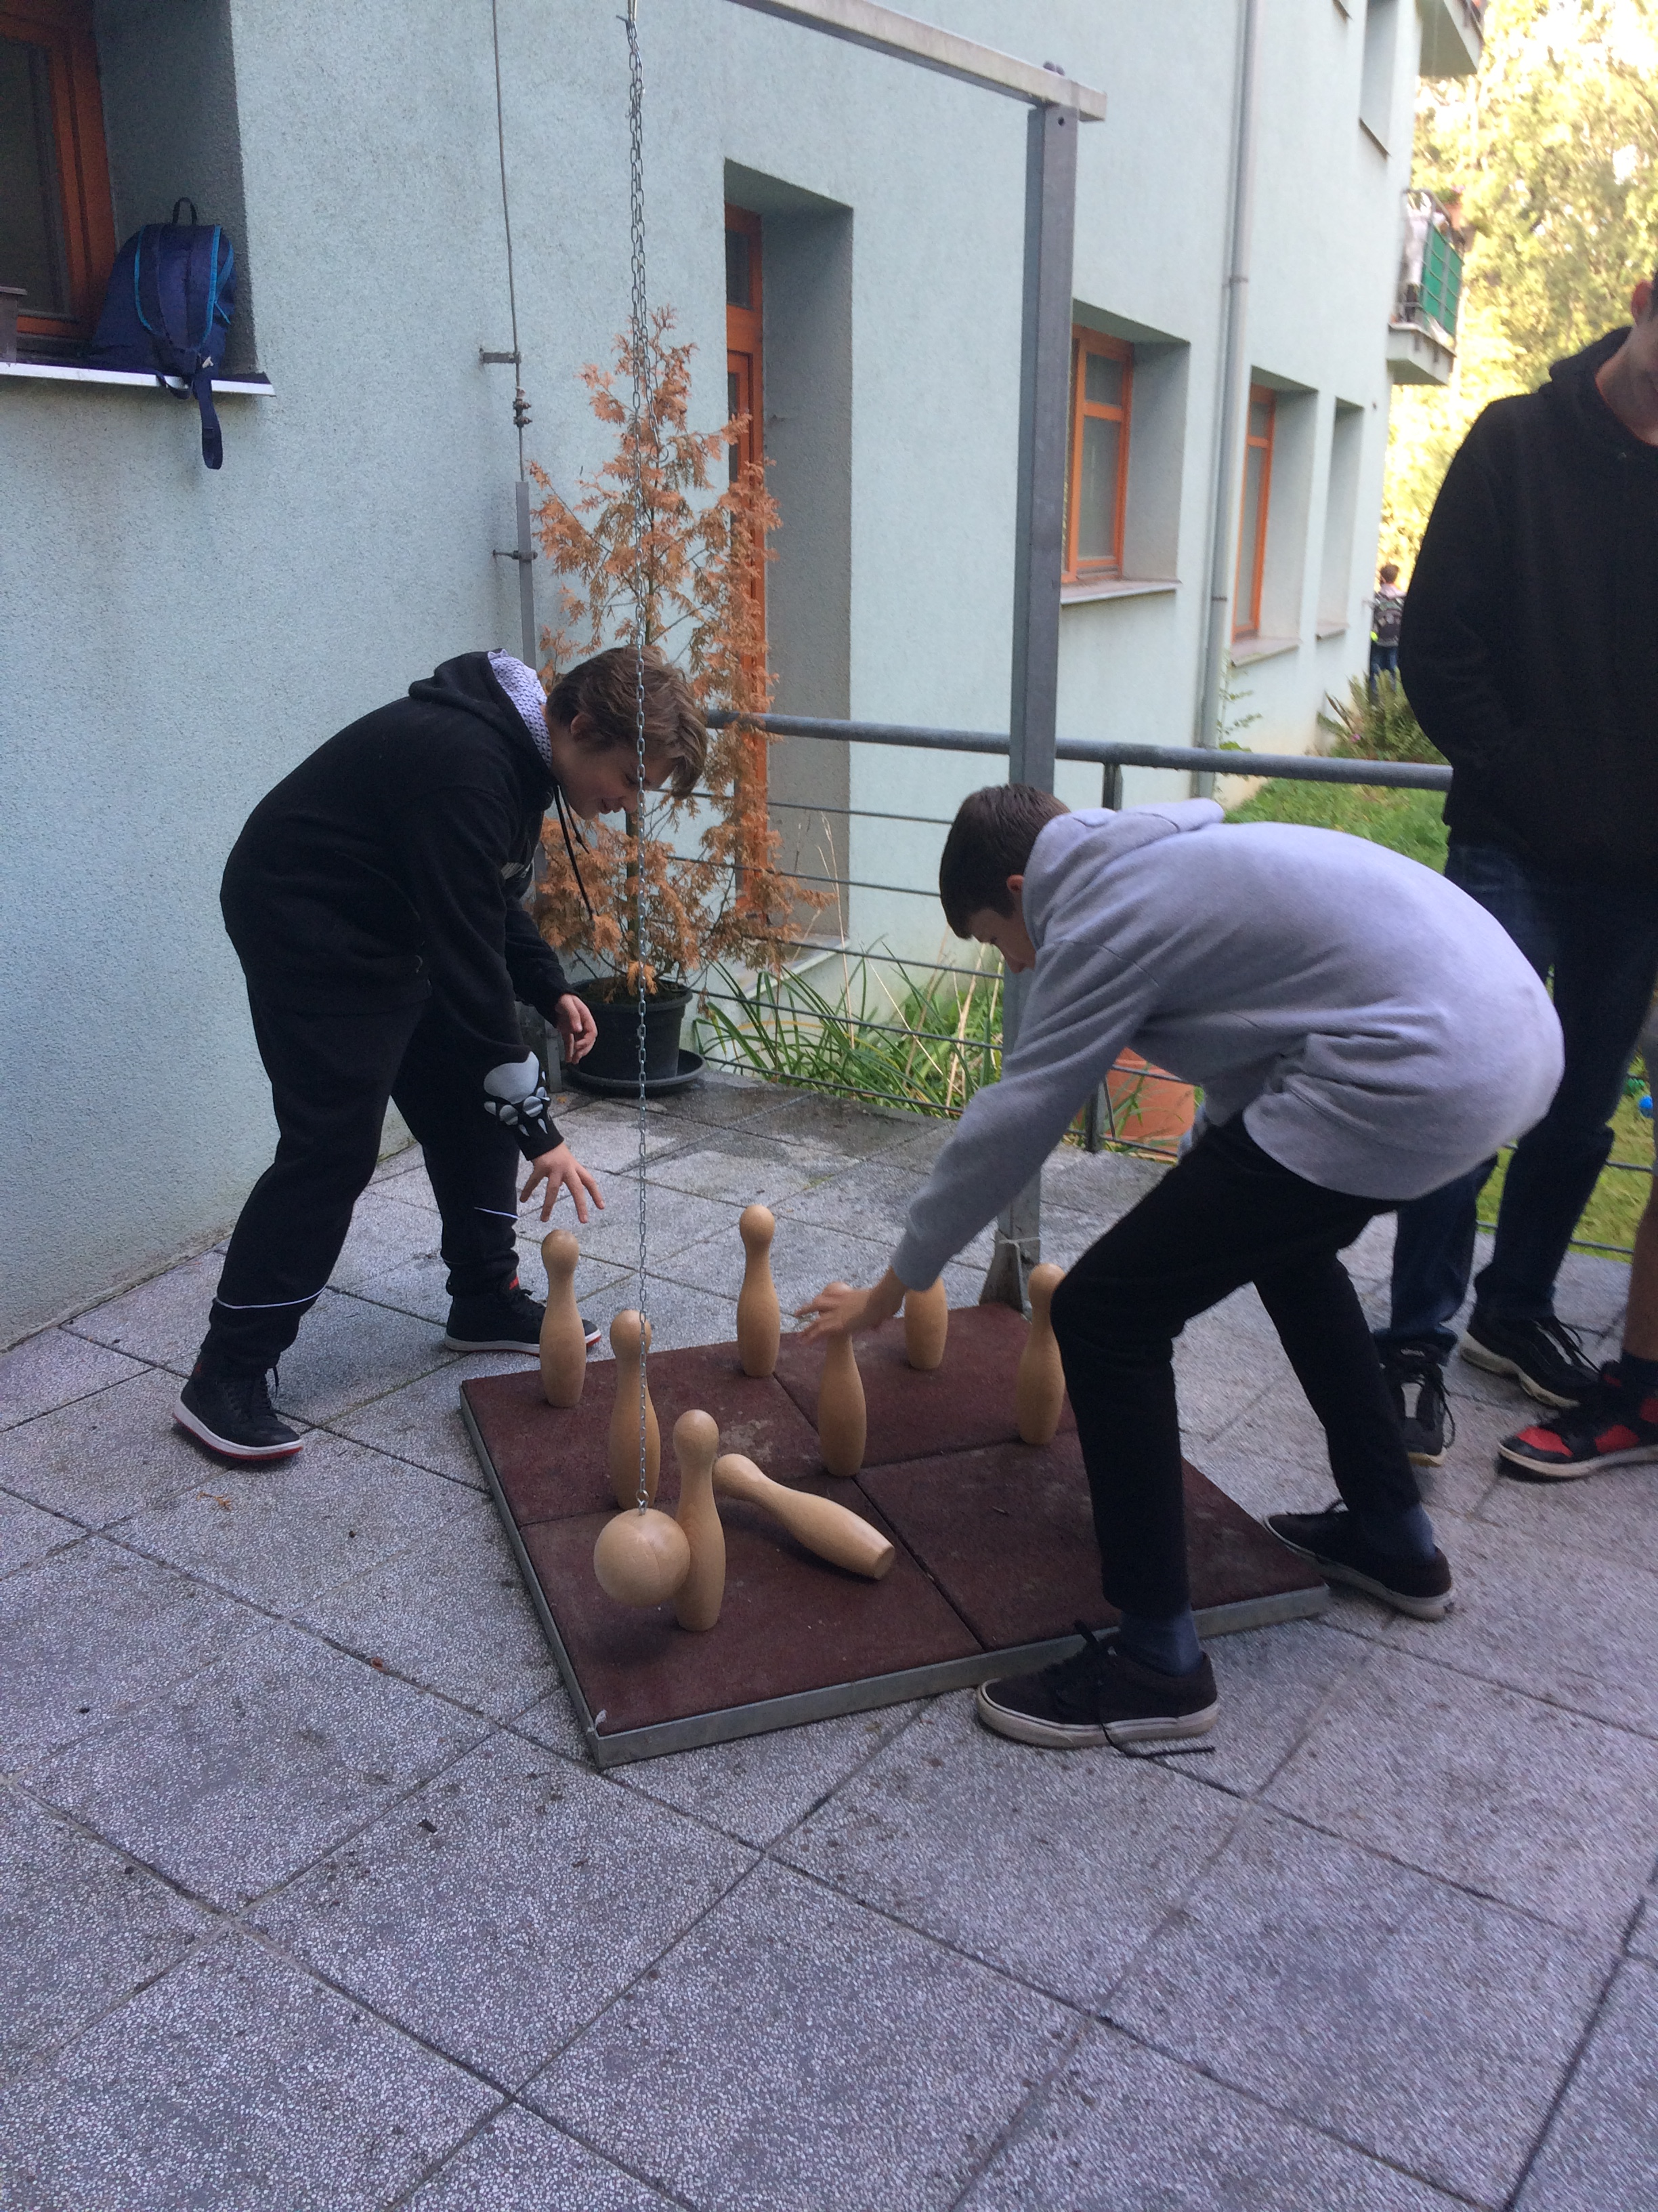
Tato disciplína nás zaujala ze všech nejvíc.

Slide 6
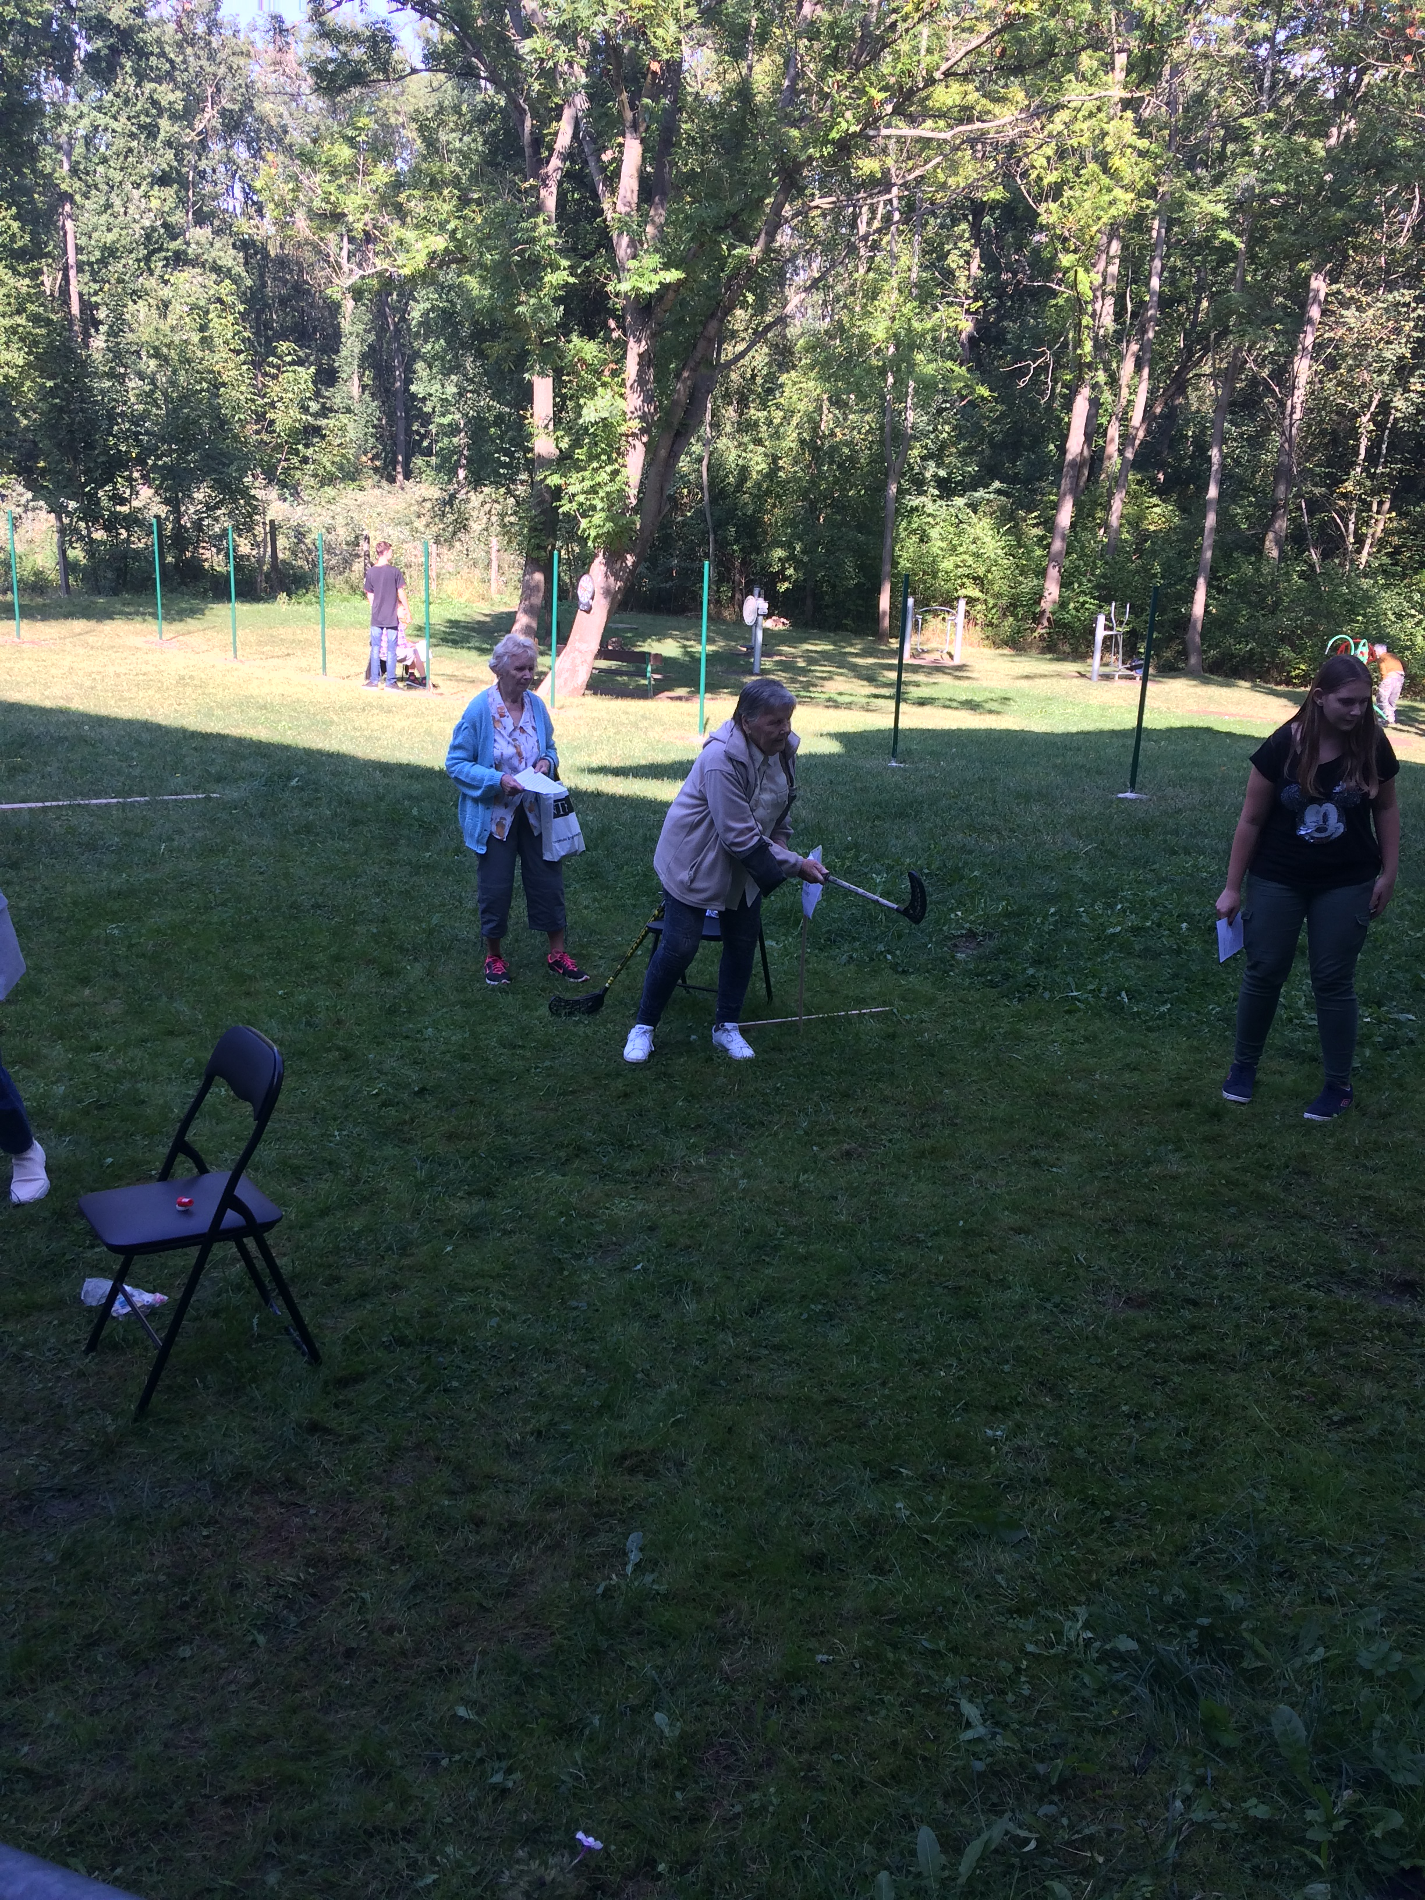
Mnozí své hole vyměnili za florbalku.

